Slide 1

Python常用库介绍
numpy
pandas
matplotlib
scikit-learn

Slide 2



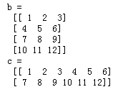
numpy:使用array创建
import numpy as np
#创建向量/矩阵
a=np.array([5,10,15,20])
b=np.array([[1,2,3,4],[5,6,7,8],[9,10,11,12]])
#输出行列数
a.shape
b.shape
b.shape[0]
#修改行列数
b.shape=4,3
c=b.reshape((2,-1)) #此处b和c共享内存
#转置
b.T
#指定数据类型
d=np.array([[1,2,3,4],[5,6,7,8],[9,10,11,12]],dtype=np.float)
#转换数据类型
f=d.astype(np.int) #np.bool/np.complex
点击添加文本
点击添加文本
点击添加文本
点击添加文本

Slide 3

numpy:使用函数创建
#等差(指定公差)
a=np.arange(1,5,0.5)
#等差(指定个数)
b=np.linspace(1,10,10)
b=np.linspace(1,10,10, endpoint=False) #endpoint指定是否包括终值
#等比
c=np.logspace(1,4,4,endpoint=True,base=2)
点击添加文本
点击添加文本
点击添加文本
点击添加文本

Slide 4

numpy:存取、切片
#选取指定行/列
a=np.arange(1,10)
print('a=',a)
#获取某个元素
print('a[3]=',a[3])
#获取第3-6个元素，左必右开
print('a[3:6]=',a[3:6])
#省略开始下标，表示从0开始
print('a[:]=',a[:5])
#步长为2
print('a[1:9:2]=',a[1:9:2])
#步长为-1，即翻转
print('a[::-1]=',a[::-1])
#切片数据是原数组的一个视图，与原数组共享内容空间
b = a[2:5]
b[0] = 200
print(a)
点击添加文本
点击添加文本
点击添加文本
点击添加文本

Slide 5
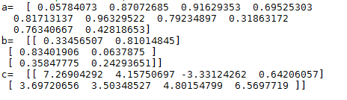



numpy: 随机生成
#均匀分布的随机数
a=np.random.rand(10)
#指定shape
b = np.random.rand(3,2)
print('a= ',a)
print('b= \n',b)
#正态分布的随机数, eg.N(3, 6.25)
c = 2.5 * np.random.randn(2, 4) + 3
print('c= ',c)
#0-4整数
d = np.random.randint(5, size=(2, 4))
print('d= \n',d)
#洗牌
e= np.arange(10)
print('e= ',e)
np.random.shuffle(e)
print('e= ',e)
点击添加文本
点击添加文本
点击添加文本
点击添加文本

Slide 6

numpy: 使用bool数组存取
#大于0.5的元素索引
print (a > 0.5)
#大于0.5的元素
b = a[a > 0.5]
print('b= ',b)
#将数组b中大于0.5的元素截取成0.5
b[b > 0.5] = 0.5
print('b= ',b)
#a不受影响，此处a和b不共享内存
print('a= ',a)
点击添加文本
点击添加文本
点击添加文本
点击添加文本

Slide 7

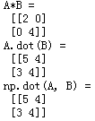

numpy: 计算（点乘、求和…）
#创建矩阵A和B
A=np.array([[1,1],[0,1]])
B=np.array([[2,0],[3,4]])
#元素相乘element-wiseproduct
A*B
#点乘
A.dot(B)
np.dot(A,B)
#求和
B.sum(axis=1)
B.sum(axis=1,keepdims=True)
#max,min,sqrt,exp...
点击添加文本
点击添加文本
点击添加文本
点击添加文本

Slide 8
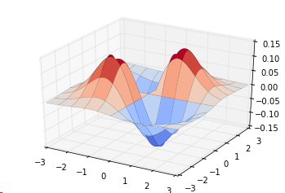
numpy: meshgrid
import math
import matplotlib as mpl
import matplotlib.pyplot as plt
from matplotlib import cm
from mpl_toolkits.mplot3d import Axes3D
#meshgrid用于从数组a和b产生网格
u = np.linspace(-3, 3, 101)
x, y = np.meshgrid(u, u)
z = x*y*np.exp(-(x**2 + y**2)/2) / math.sqrt(2*math.pi)
fig = plt.figure()
ax = fig.add_subplot(111, projection='3d')
ax.plot_surface(x, y, z, cmap=cm.coolwarm, linewidth=0.1)
点击添加文本
点击添加文本
点击添加文本
点击添加文本

Slide 9


numpy: 例子
np.arange(0,60,10).reshape((-1,1))+np.arange(6)
点击添加文本
点击添加文本
+
=
点击添加文本
点击添加文本

Slide 10
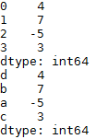

pandas: 数据结构
import pandas as pd
Series是类似于一维数组的对象，由一组数据以及索引组成
#Series
a= Series([4,7,-5,3],index=['d','b','a','c'])
b= pd.Series([4,7,-5,3],index=['d','b','a','c'])
DataFrame是一个表格型的数据结构
它含有一组有序的列，每列可以是不同的值类型（数值/字符串/布尔型值）
它有行/列索引，可看做由Series组成的字典（共同用一个索引）
#DataFrame
d = {'state':['1','2'],'year':['a','b'],'pop':['x','y']}
frame = pd.DataFrame(d)
点击添加文本
点击添加文本
点击添加文本
点击添加文本

Slide 11

pandas: 基本用法
#追加数据
frame2=pd.DataFrame([['z','3','c'],['x','4','d']],columns=['pop','state','year'])
frame.append(frame2,ignore_index=True)
#拼接数据
pd.concat([frame,frame2])
#从csv导入数据
data=pd.read_csv('student-por.csv',delimiter=";")
#显示头/尾几行
data.head()
data.tail()
#显示列名/值
data.columns
data.values
点击添加文本
点击添加文本
点击添加文本
点击添加文本

Slide 12
pandas: 筛选、缺失值处理
#筛选行/列
data.iloc[3:6]
data.iloc[:,3:6]
data.loc[:,["school", "age"]]
#条件筛选
data[data["G1"]<10]
#缺失值处理
data.fillna(value=0)
data.dropna(how="any")
data.isnull()
点击添加文本
点击添加文本
点击添加文本
点击添加文本

Slide 13

pandas: 排序
#排序
data.sort_values("G1", ascending=False)
#统计并排序
s=pd.Series(data2.loc[:,"Medu"])
s=s.value_counts()
s=s.sort_index(axis=0)
点击添加文本
点击添加文本
点击添加文本
点击添加文本

Slide 14
pandas: 算术运算
count | 非NA值的数量
describe | 针对Series或各DataFrame列计算汇总统计
min,max | 计算最小值、最大值
argmin, argmax | 计算能够获取到最小值和最大值的索引位置（整数)
idxmin, idxmax | 计算能够获取到最小值和最大值的索引值
quantile | 计算样本的分位数（0到1）
sum | 值的总和
mean | 值的平均数
media | 值的算术中位数（50%分位数)
mad | 根据平均值计算平均绝对离差
var, std | 样本值的方差、标准差
skew, kurt | 样本值的偏度（三阶矩）、峰度（四阶矩）
cumsum, cumprod | 样本值的累计和/累计积
cummin, cummax | 样本值的累计最小、最大值
diff | 计算一阶差分（对时间序列很有用)
pct_change | 计算百分数变化

Slide 15
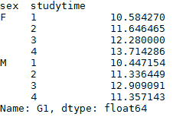


pandas: groupby统计、数据透视表
#groupby
data.groupby(['sex', 'studytime'])['G1'].mean()
group1 = data.groupby('sex')
group1['G1','G2'].agg(['mean','sum'])
#数据透视表
pd.pivot_table(data, values='G1', index=['sex'],columns=['age'], aggfunc=np.mean)
点击添加文本
点击添加文本
点击添加文本
点击添加文本

Slide 16
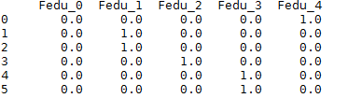
pandas: 类别转换
#类别转换
medu=data["Medu"].astype("category")
medu.cat.categories=["None","<4th grade","5th to 9th grade","secondary education","higher education"]
#转换成哑元
sex_dummies = pd.get_dummies(X_train['sex'], prefix='sex')
X_train=X_train.join(sex_dummies)
点击添加文本
点击添加文本
点击添加文本
点击添加文本

Slide 17
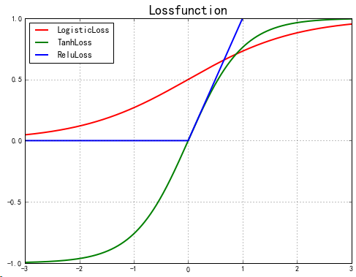
matplotlib: 基本绘图
import matplotlib as mpl
import matplotlib.pyplot as plt
x = np.linspace(start=-3, stop=3, num=1001, dtype=np.float)
x1=x.reshape(1,1001)
zero= np.zeros((1,1001))
y_relu=np.max(np.vstack((x1,zero)),axis=0)
y_logit=1/(1+np.exp(-x))
y_tanh=(np.exp(x)-np.exp(-x))/(np.exp(x)+np.exp(-x))
plt.figure(figsize=(8,6))
plt.ylim((-1, 1))
plt.plot(x,y_logit,'r-',label='LogisticLoss',linewidth=2)
plt.plot(x,y_tanh,'g-',label='TanhLoss',linewidth=2)
plt.plot(x,y_relu,'b-',label='ReluLoss',linewidth=2)
plt.title("Lossfunction",fontsize=18)
plt.grid()
plt.legend(loc='upperright')
plt.show() / plt.savefig('1.png')
点击添加文本
点击添加文本
点击添加文本
点击添加文本

Slide 18
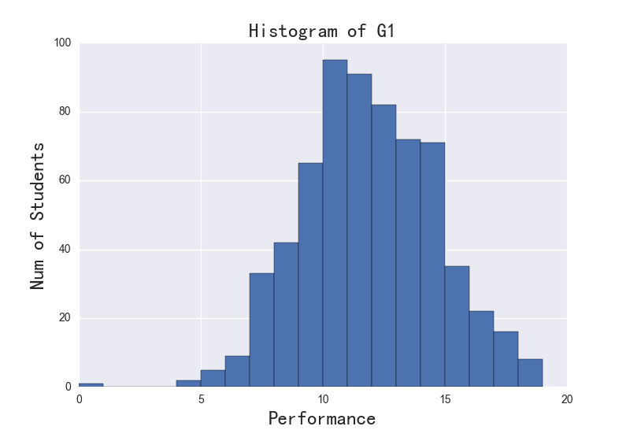
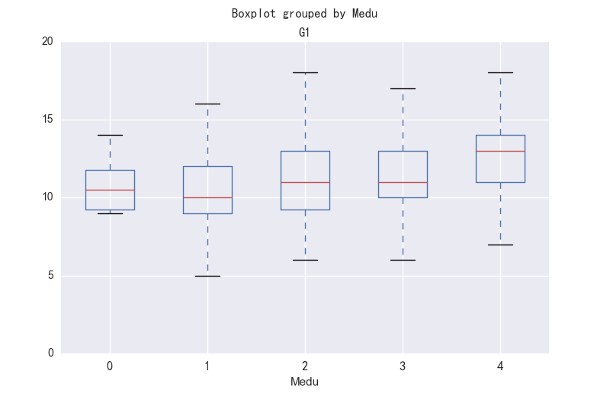
matplotlib: 直方图、箱图
import seaborn
data=pd.read_csv('student-por.csv',delimiter=";")
df=pd.DataFrame(data)
plt.hist(df.loc[:,"G1"],bins=19)
plt.xlabel('Performance',fontsize=18)
plt.ylabel('Num of Students',fontsize=18)
plt.title('Histogram of {0}'.format('G1'),fontsize=18)
plt.show()
df.boxplot(column=["G1"],by="Medu")
plt.show()
点击添加文本
点击添加文本
点击添加文本
点击添加文本

Slide 19
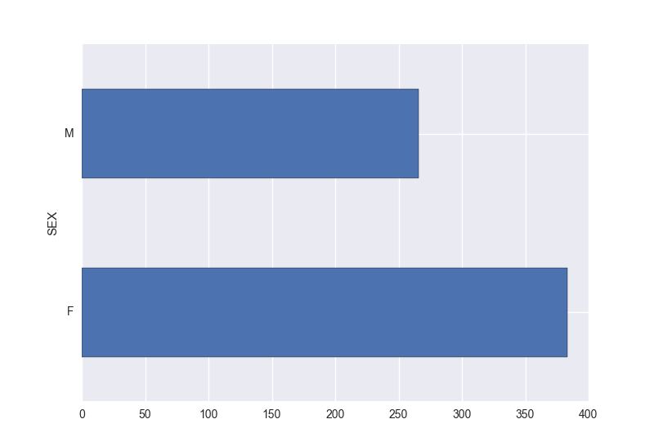
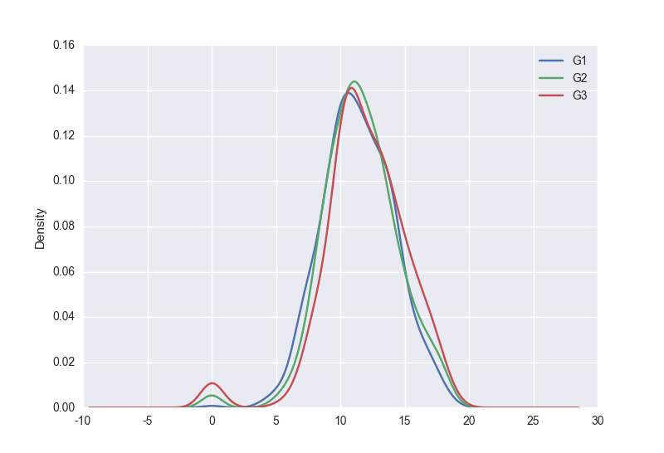
matplotlib: 条形图、核密度估计图
s=pd.Series(df.loc[:,'sex'])
s=s.value_counts()
s=s.sort_index(axis=0)
s.plot(kind='barh')
plt.ylabel('SEX')
plt.show()
df.loc[:,['G1','G2','G3']].plot(kind='kde')
plt.show()
#kind= line 线图
pie 饼图
bar 垂直条形图
barh 水平条形图
kde 核密度估计
hist 直方图
box 箱图
点击添加文本
点击添加文本
点击添加文本
点击添加文本

Slide 20

scikit-learn: 预处理 http://scikit-learn.org/stable/
import sklearn
#正则化/二值化
preprocessing.normalize(X, norm='l2')
preprocessing.Binarizer(copy=True, threshold=0.0).fit(X)
preprocessing.OneHotEncoder()
#缺失值处理
imp = Imputer(missing_values='NaN', strategy='mean', axis=0)
imp.fit(X)
#from (X1, X2) to (1, X1, X2, X1^2, X1X2, X2^2)
poly = PolynomialFeatures(2)
poly.fit_transform(X)
点击添加文本
点击添加文本
点击添加文本
点击添加文本

Slide 21
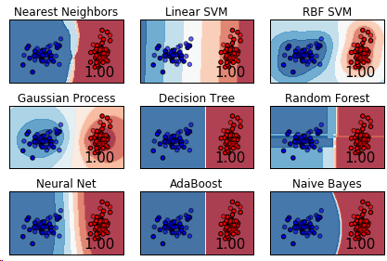
scikit-learn: 训练数据
http://scikit-learn.org/stable/
#分隔数据集
X_train, X_test, y_train, y_test = \
train_test_split(X, y, test_size=0.4)
clf=LogisticRegression()
clf.fit(X_train, y_train)
#预测
clf.predict(X_train)
clf.predict_proba(X_test)
#各种分类器
KNeighborsClassifier(3)
SVC(kernel="linear", C=0.025)
DecisionTreeClassifier(max_depth=5)
RandomForestClassifier(max_depth=5, n_estimators=10, max_features=1)
AdaBoostClassifier()
MLPClassifier(solver='lbfgs',activation='relu', alpha=1e-5,hidden_layer_sizes=(5, 2))
点击添加文本
点击添加文本
点击添加文本
点击添加文本

